Slide 1
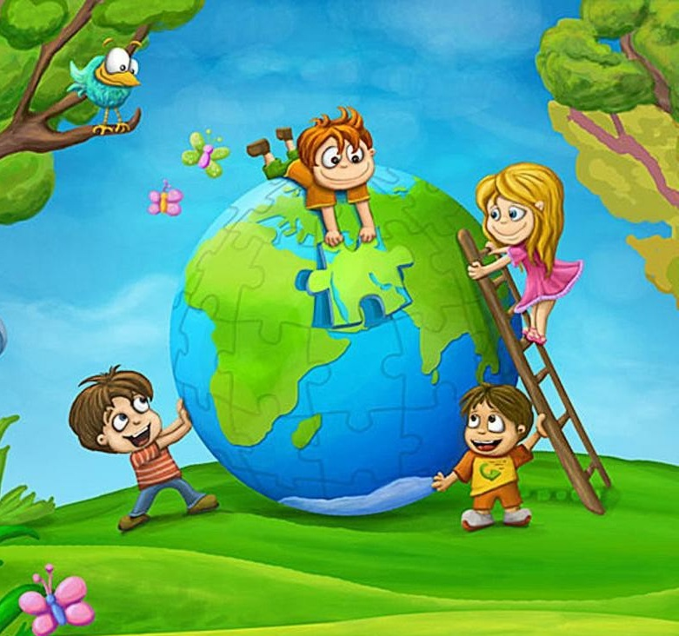
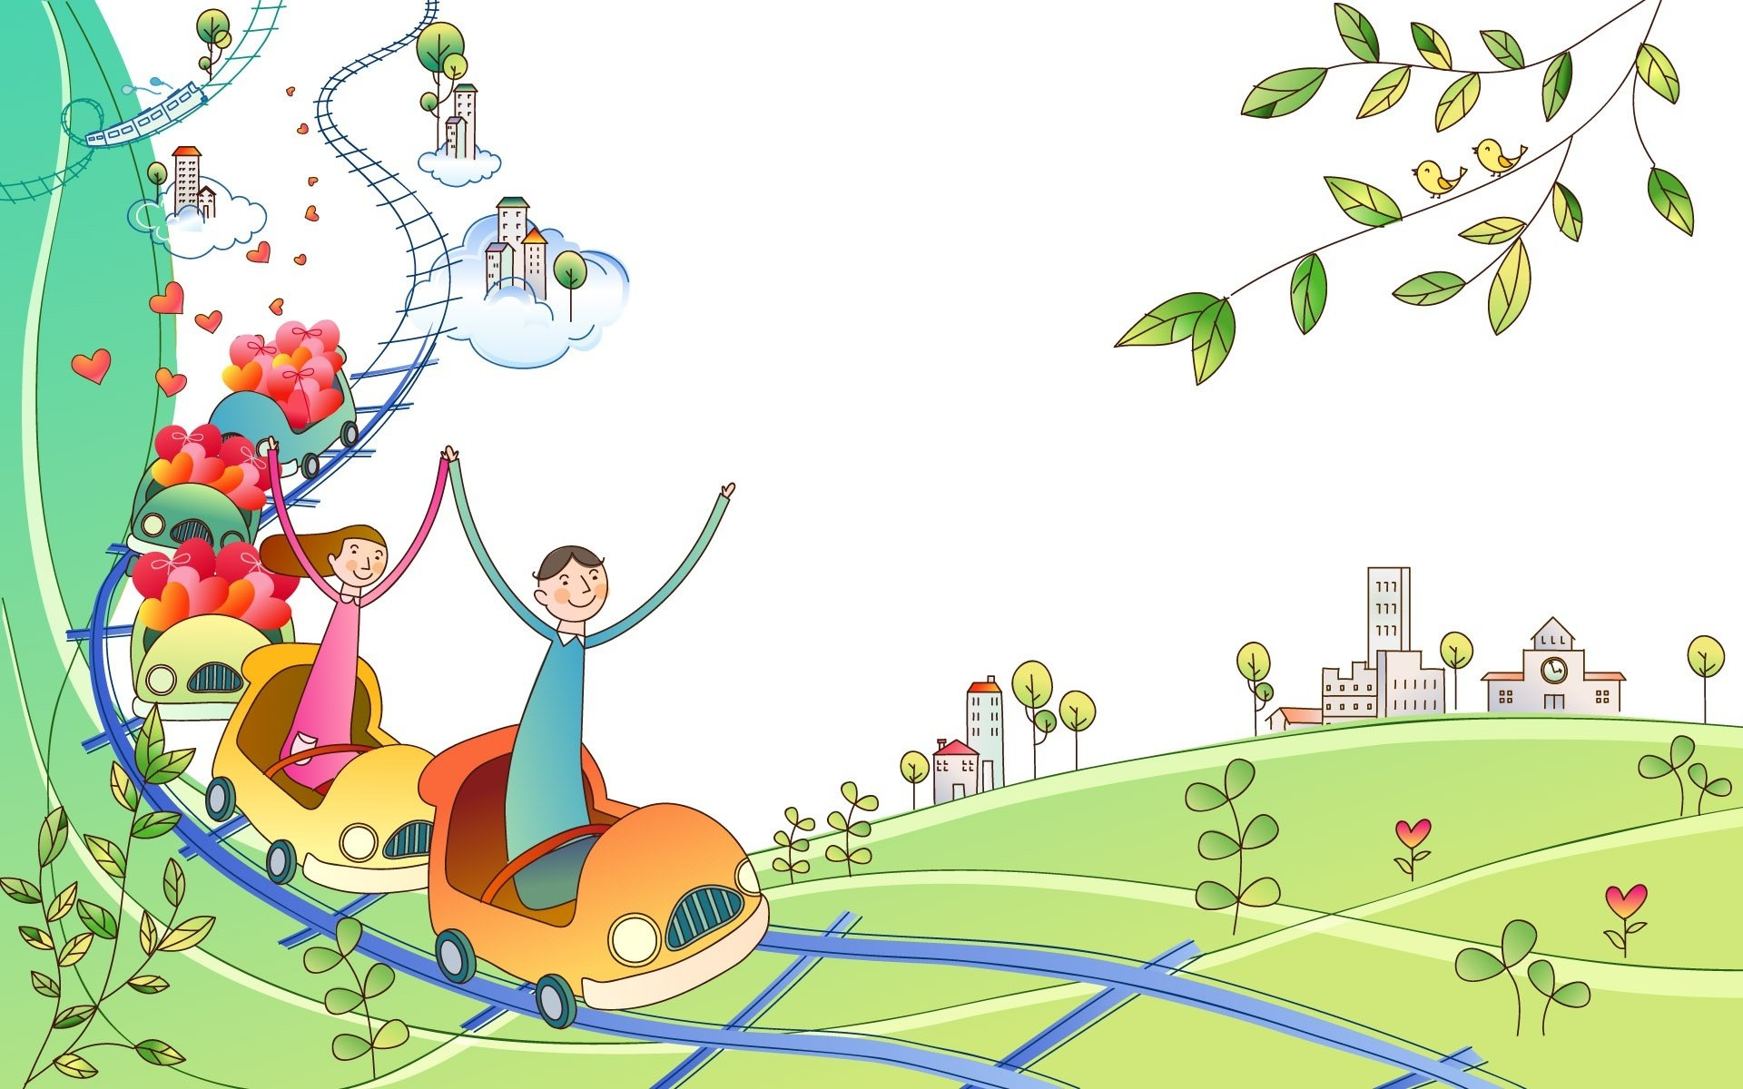

Slide 2
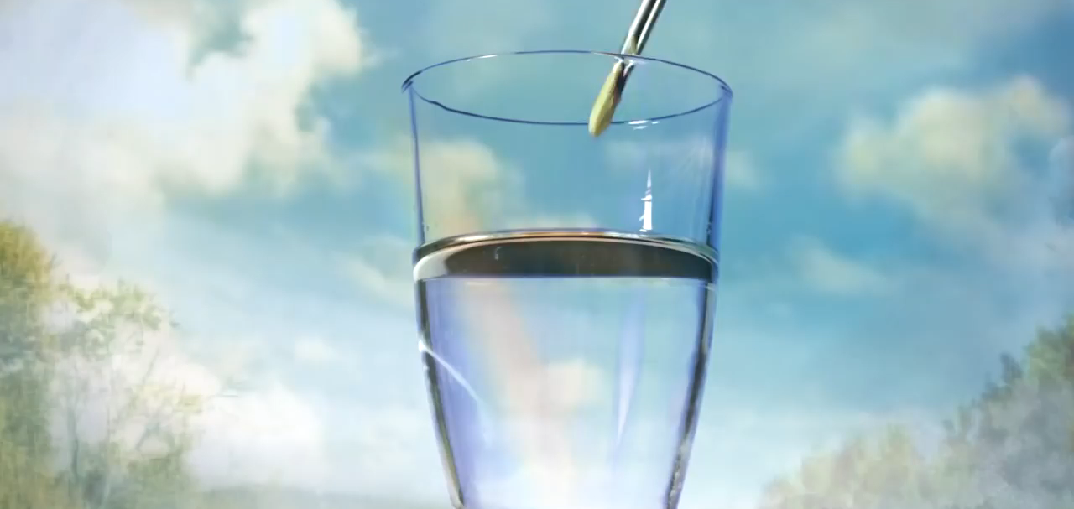
https://youtu.be/mGCgZaOtCUo?si=OfzRsZ09oz2oY3zB

Slide 3
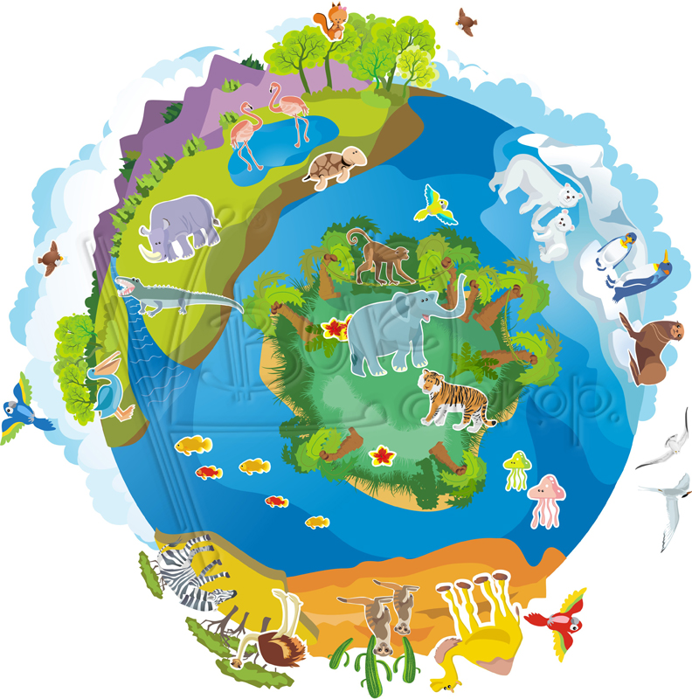
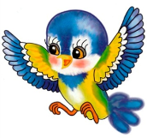
—

Slide 4
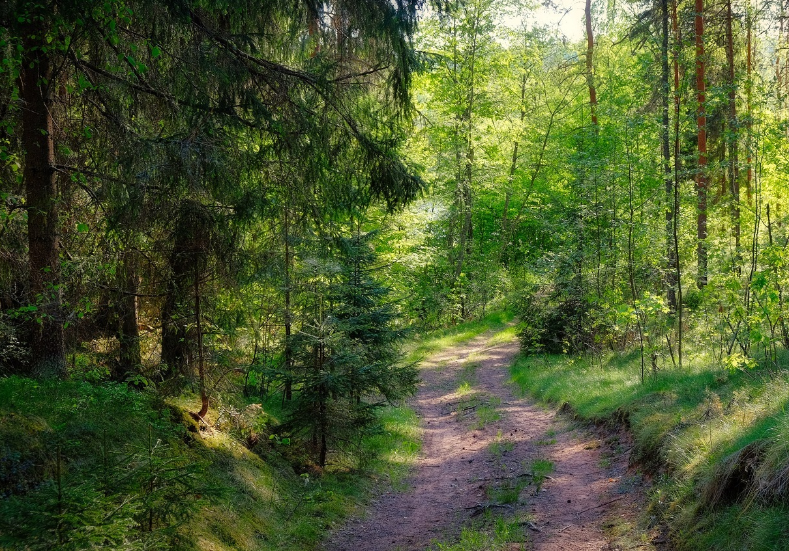

Slide 5
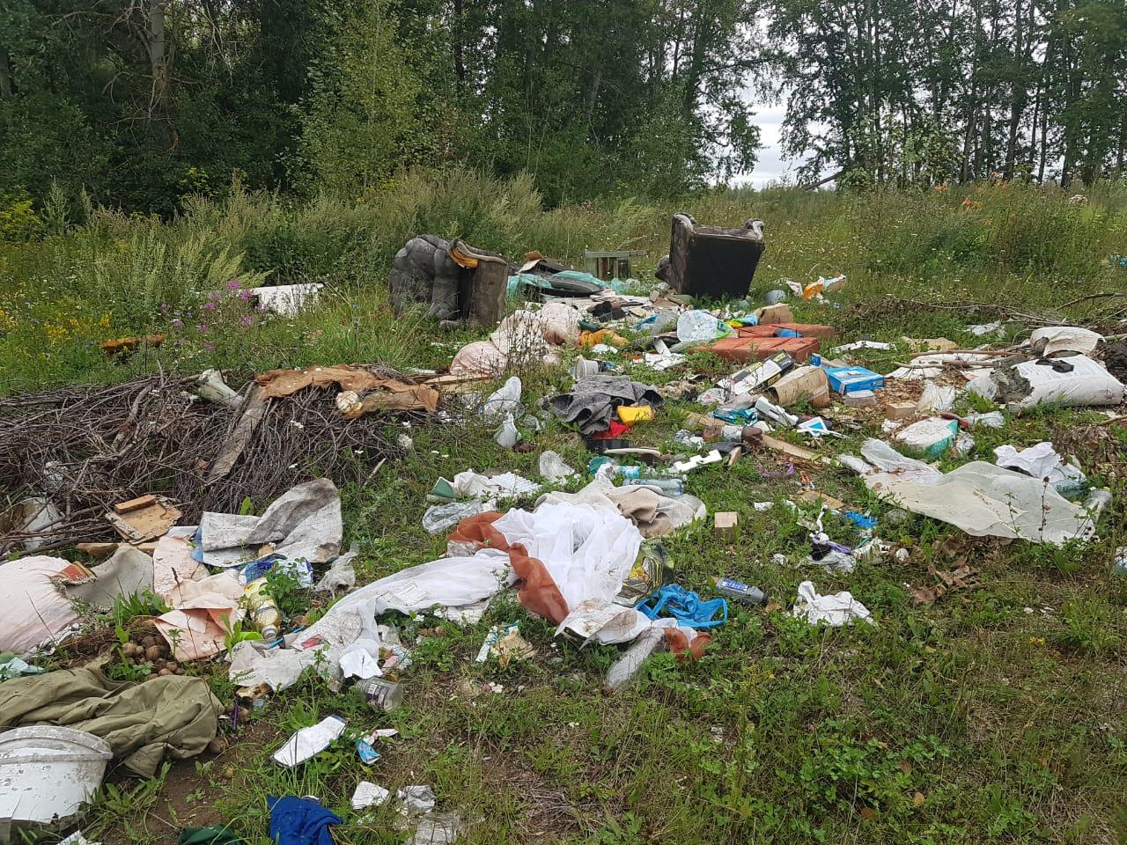
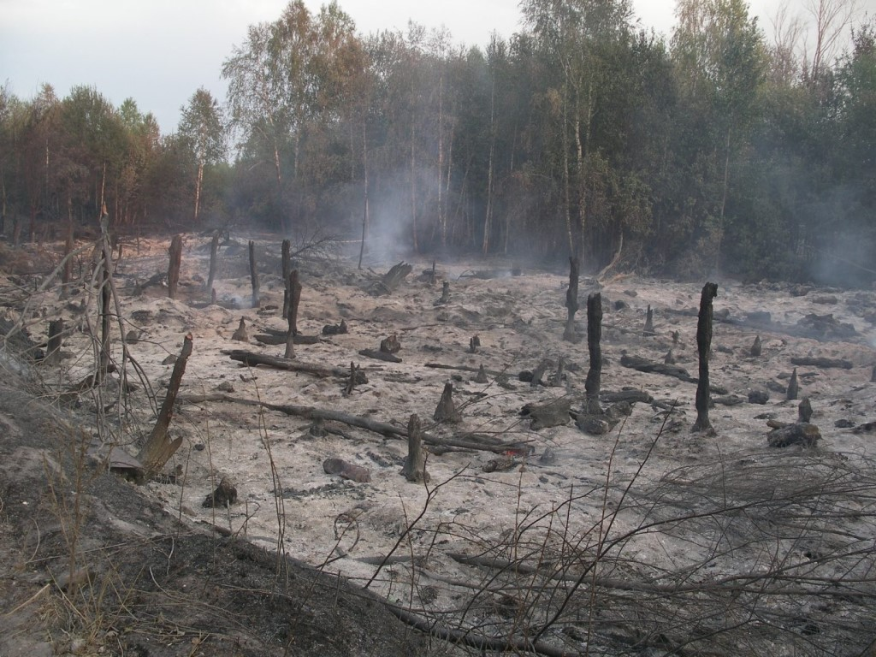
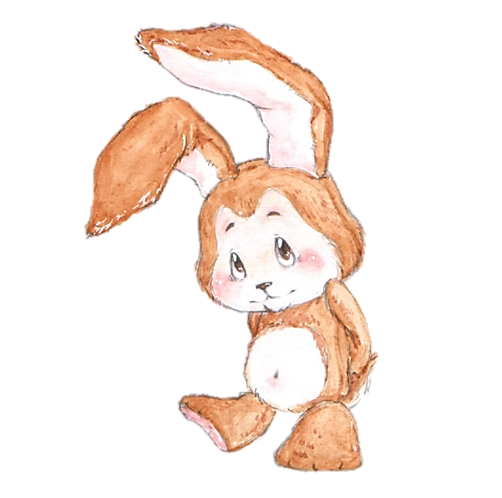
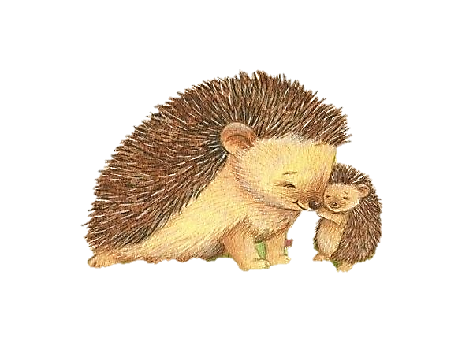
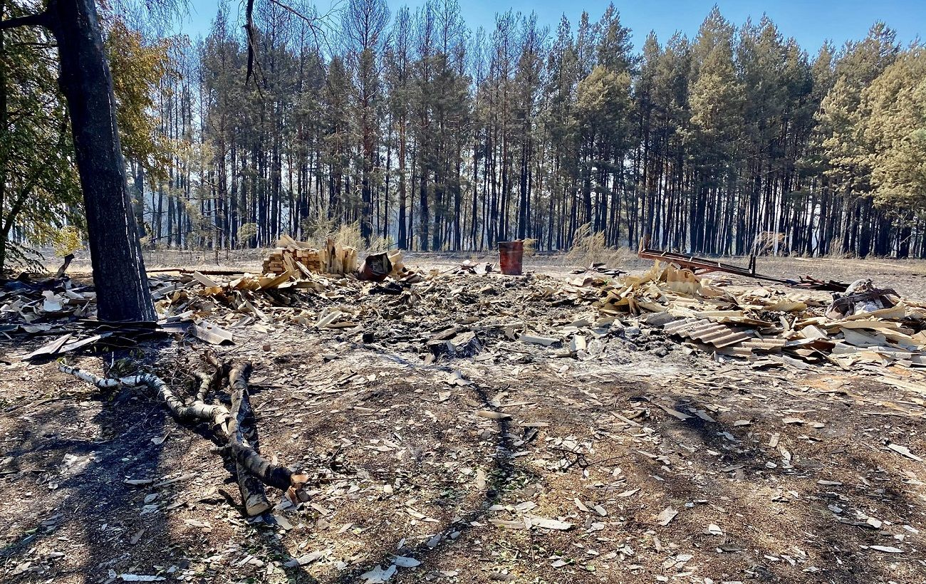
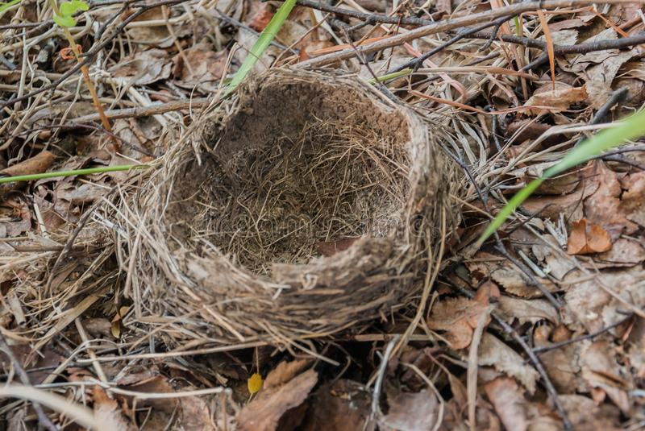
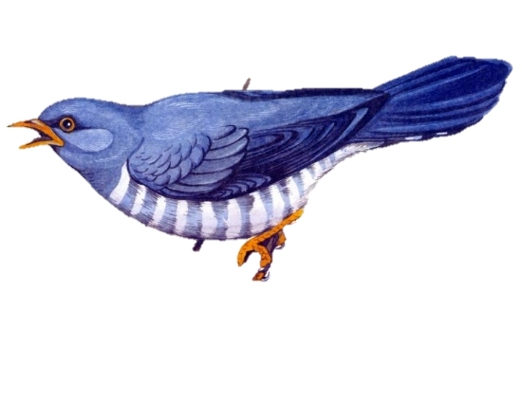
ЛЮДИ НЕ ПОГАСИЛИ
ПЛАМЯ КОСТРА.
ГДЕ Я БУДУ ЖИТЬ?
НА ВСЕХ ТРОПИНКАХ МУСОР.
ГДЕ МЫ БУДЕМ ГУЛЯТЬ?
КТО СОРВАЛ
ВСЕ ЦВЕТЫ?
ДЕТИ РАЗОРИЛИ ГНЕЗДО.
Я НЕ УВИЖУ СВОИХ ПТЕНЦОВ.

Slide 6
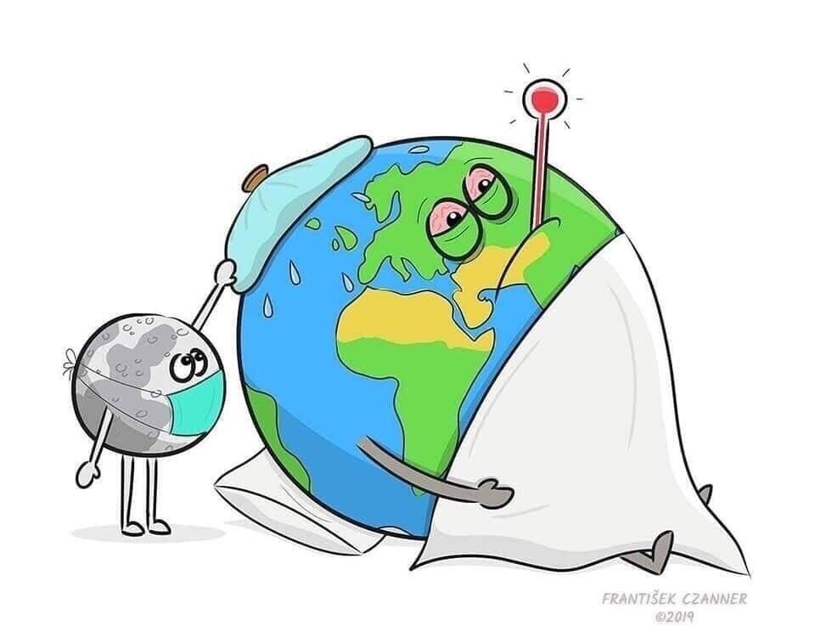
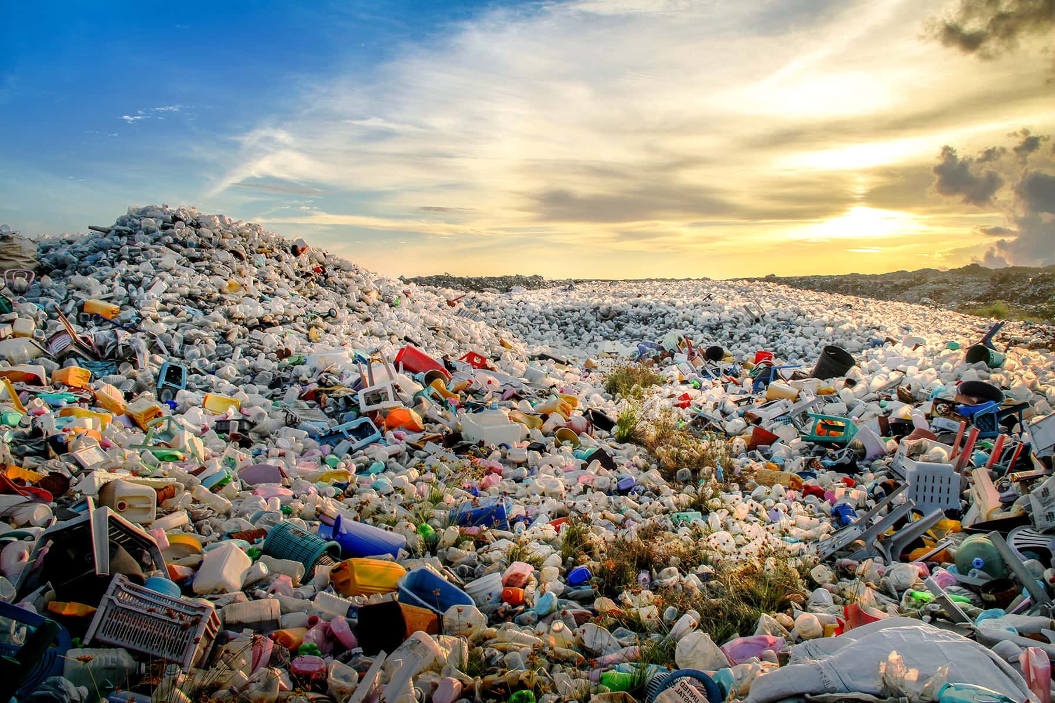

Slide 7
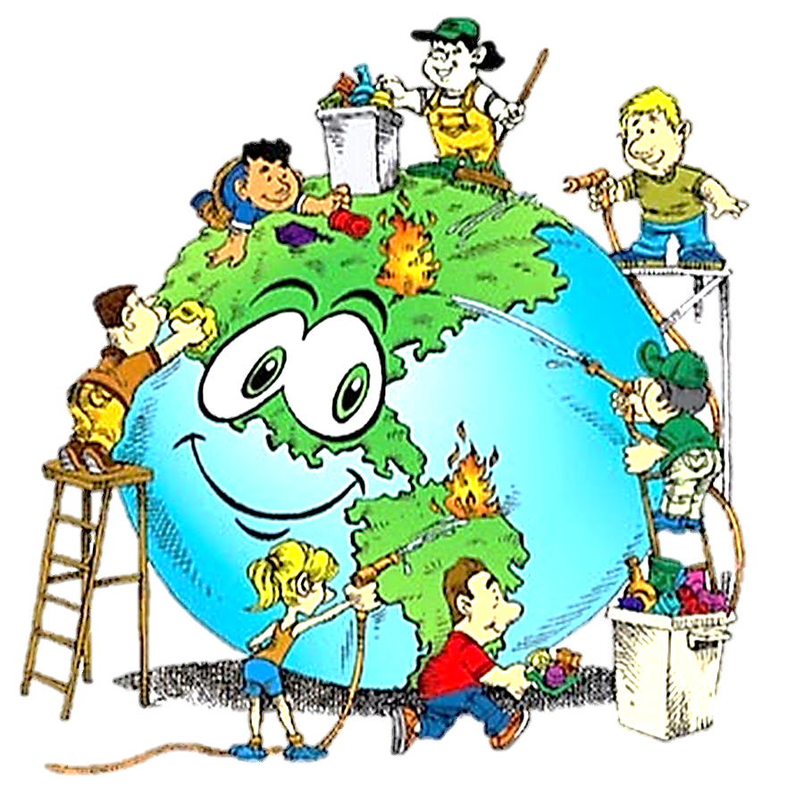
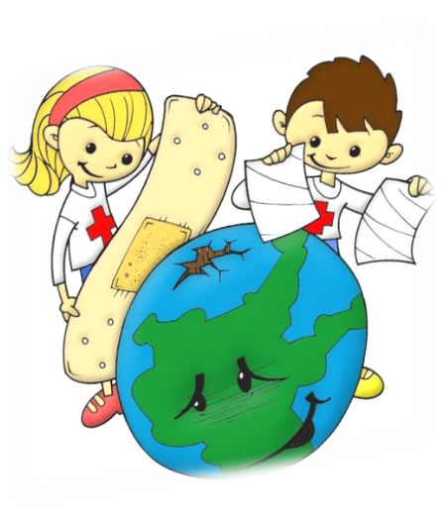
«Экологические задачи»

Slide 8
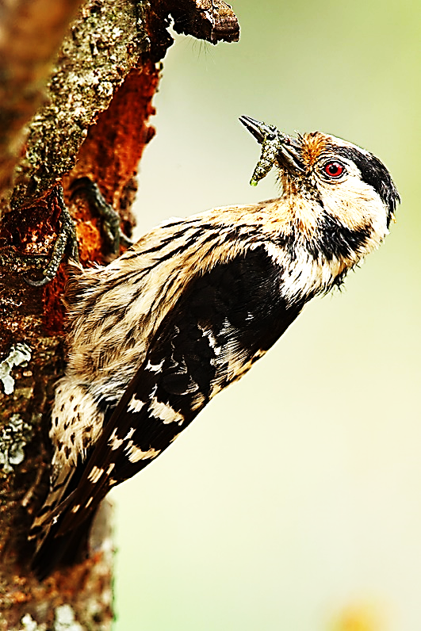
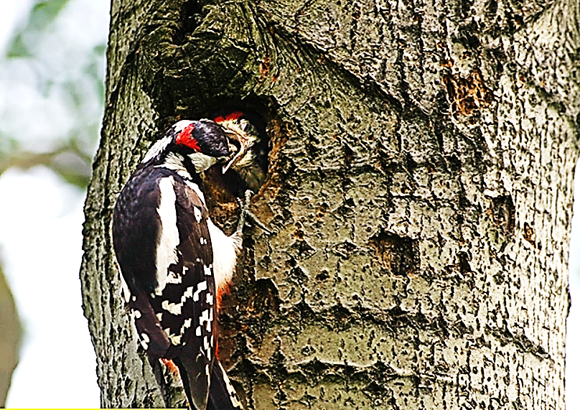
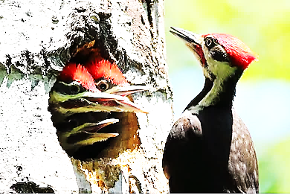
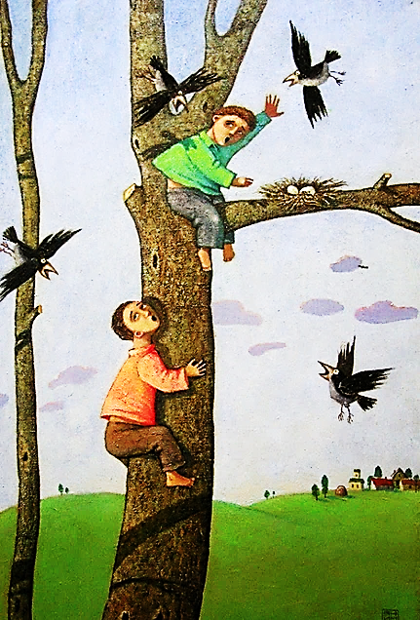
Дятел — это настоящий лесной доктор.
За 1 час дятел уничтожает 100 вредителей, которые способны погубить дерево. Миша и Саша пришли в лес, забрались на дерево и обнаружили в дупле гнездо дятлов. В кладке было 3 яйца. Мальчики достали гнездо из дупла, рассмотрели яйца и выбросили их на землю.
Сколько вредителей деревьев за один час уничтожили бы дятлы, если бы Миша и Саша не разорили гнездо?

Slide 9
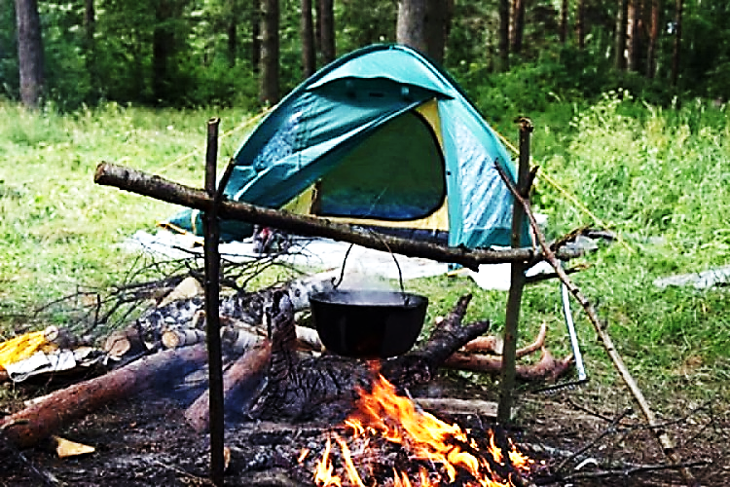
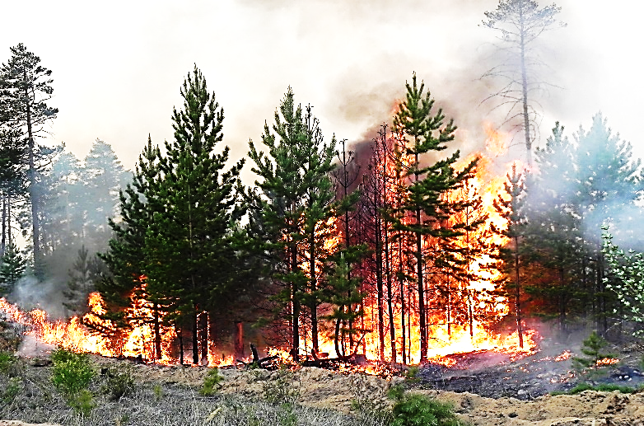
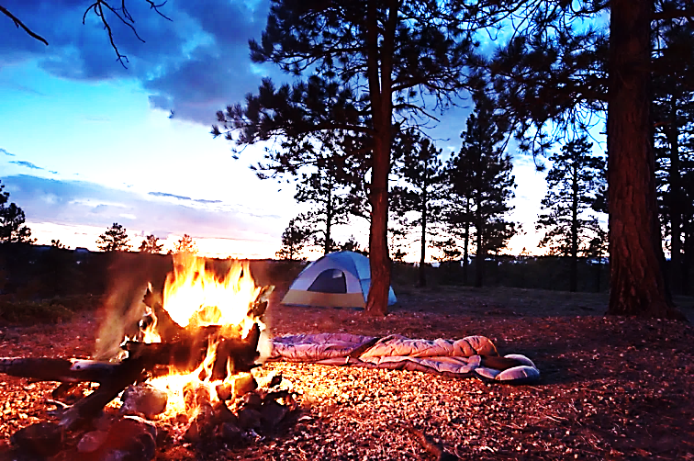
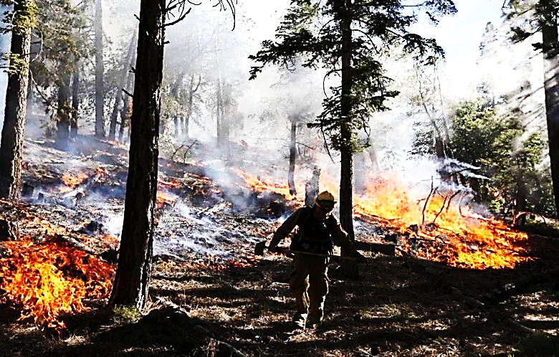
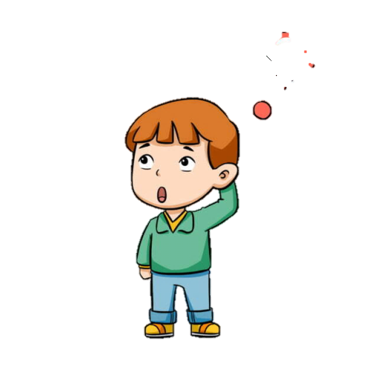
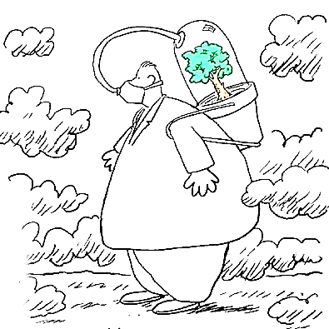
Школьники пошли в поход в лес. Они играли, пели песни, запекали картошку. Когда поход закончился, юные туристы ушли, но не погасили костёр — решили, что он сам потухнет. Но пламя выбросило искры на сухую траву, и начался пожар. До приезда пожарных сгорело 20 деревьев.
Какое количество людей смогли бы обеспечить кислородом деревья, погибшие в лесу, если 1 дерево выделяет кислород для дыхания 3 человек?

Slide 10
Школьники пошли гулять на лесную поляну. Ученики 1-го класса сорвали 34 цветка, а ученики 2-го класса — 36.
Сколько бабочек останется без «обеда», если одна бабочка в среднем, чтобы быть сытой, должна попробовать нектар 7 цветков?

Slide 11
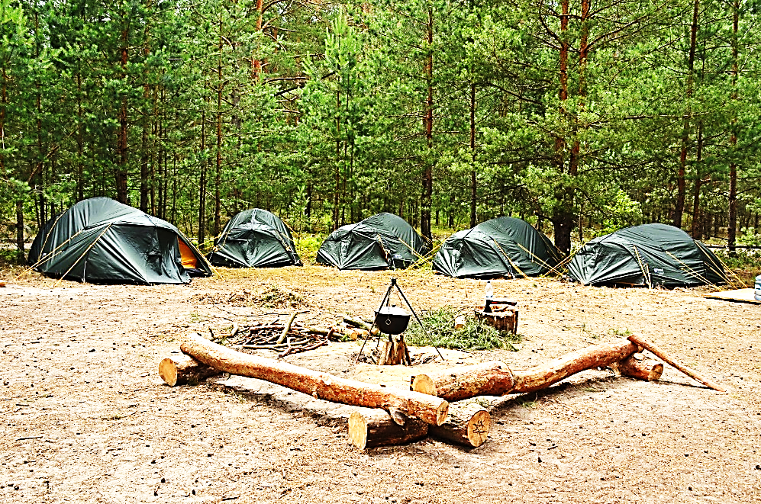
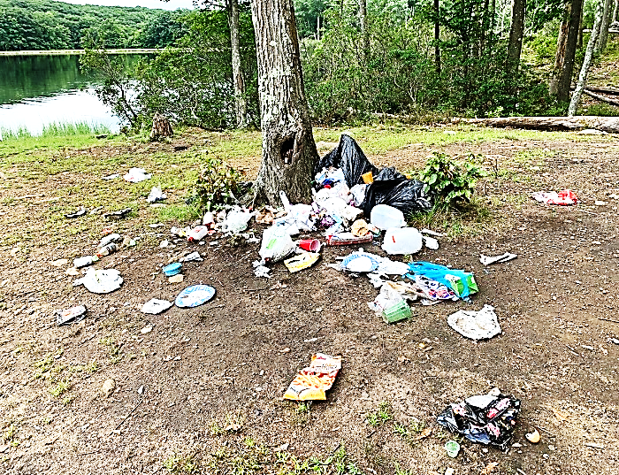
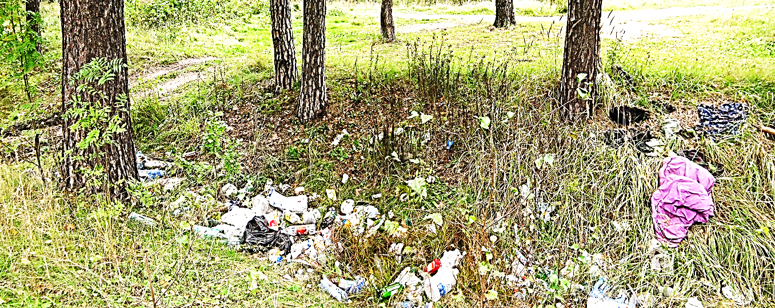
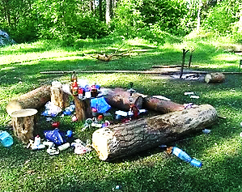
На лесную поляну приехала отдыхать большая компания из 60 человек. Представим, что каждый третий человек бросит пакетик из-под чипсов или пластиковую бутылку.
Сколько всего пакетов и бутылок останется под деревьями, когда люди уедут?

Slide 12
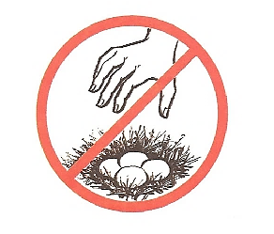
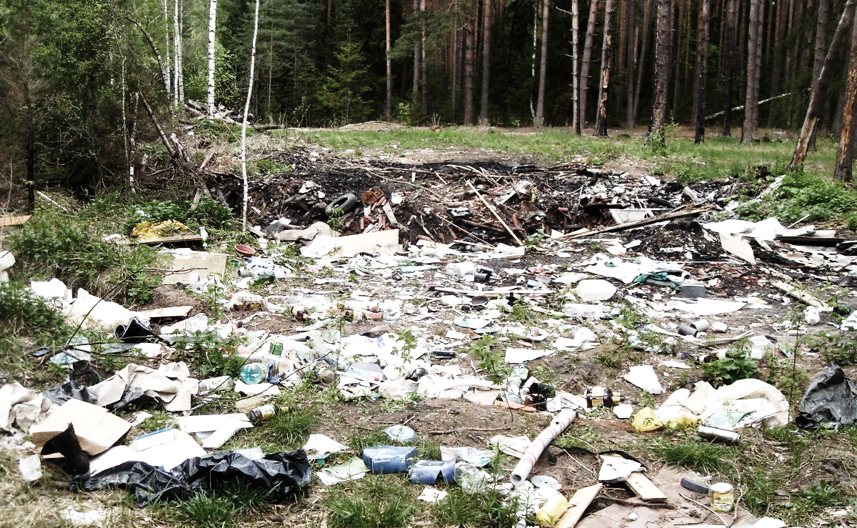
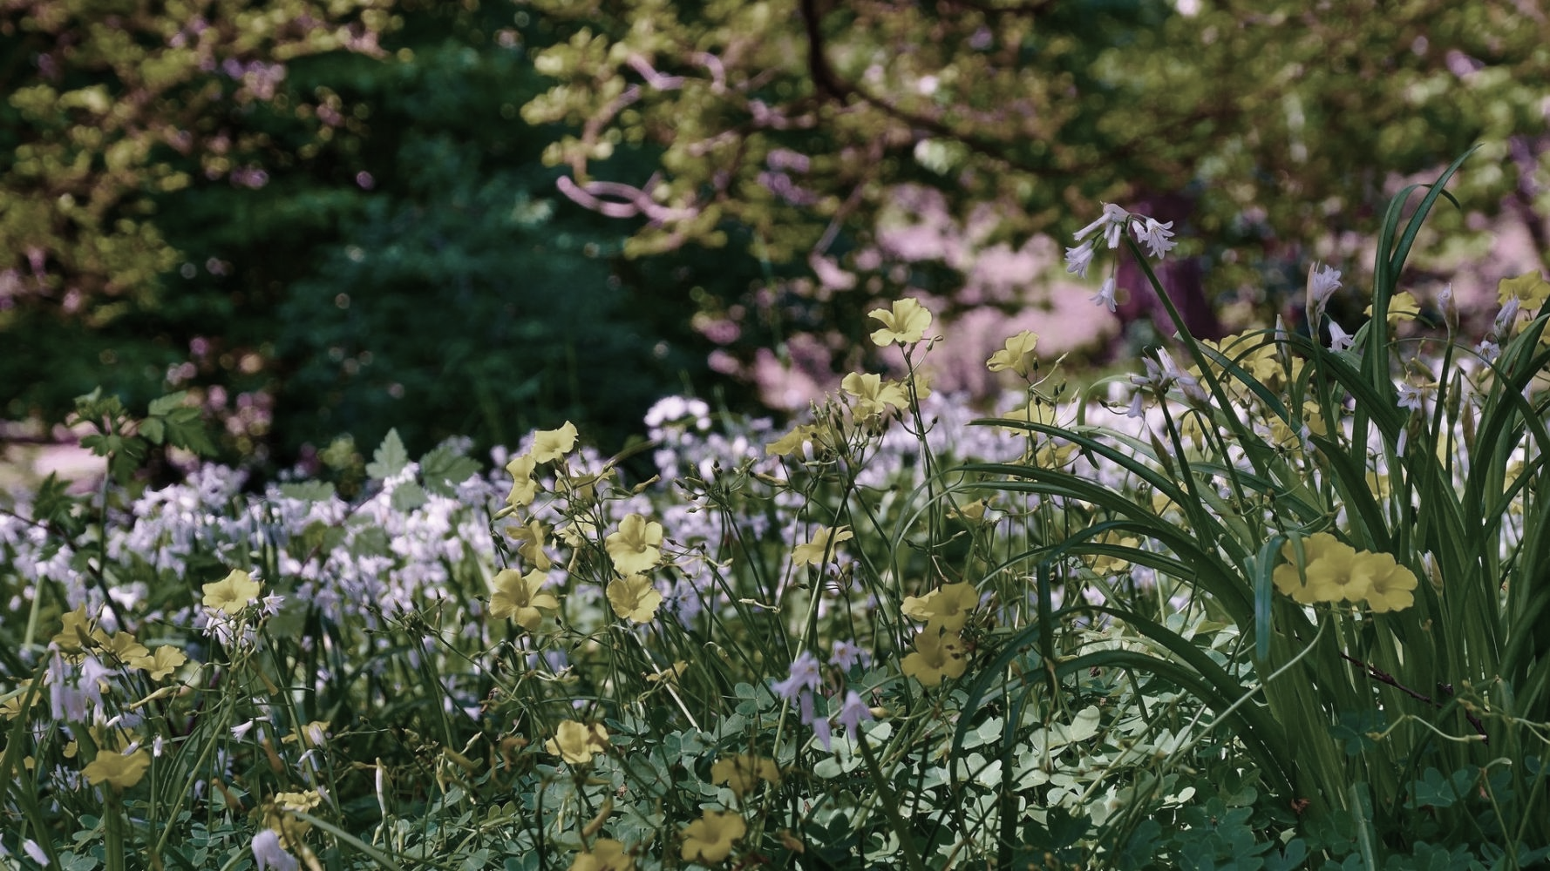
Не причинять
вред природе!

Slide 13
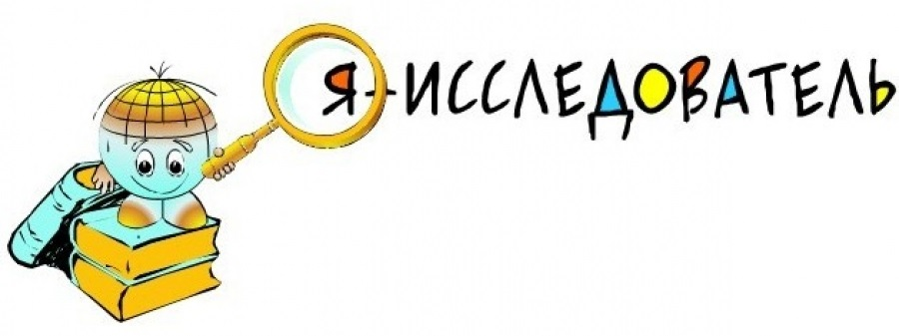
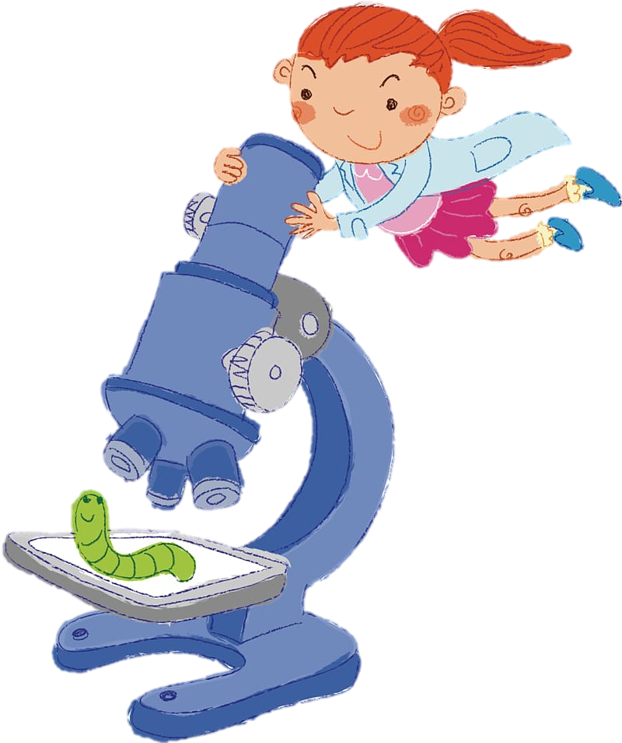

Slide 14
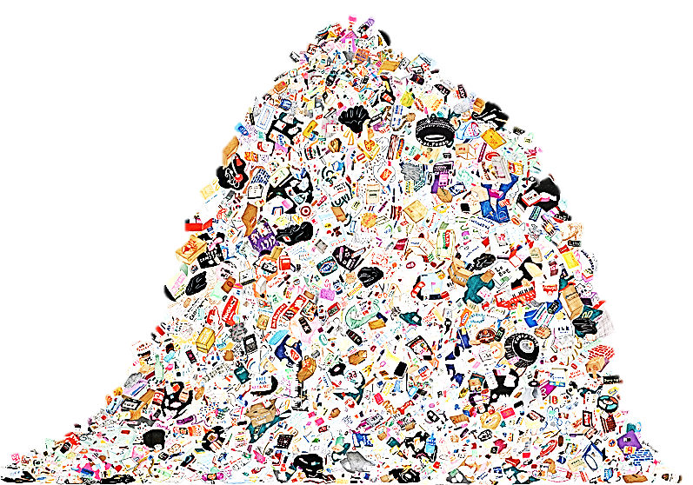
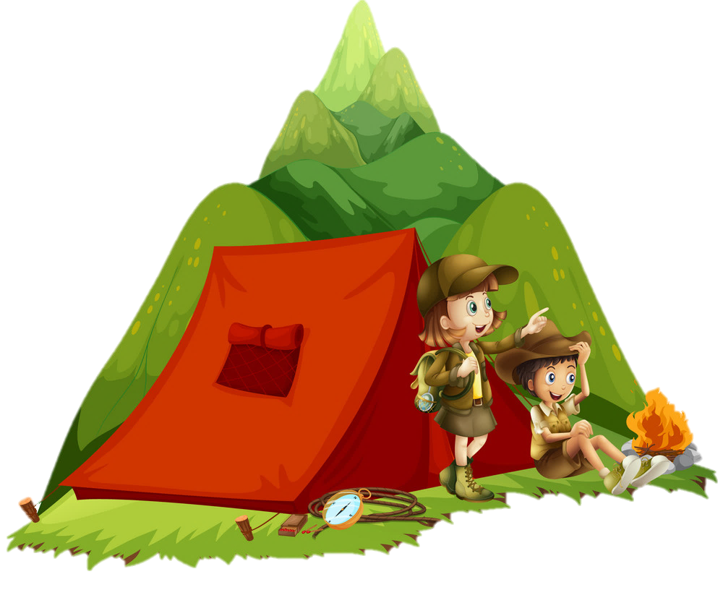
Гора Свалка
Гора Эверест

Slide 15
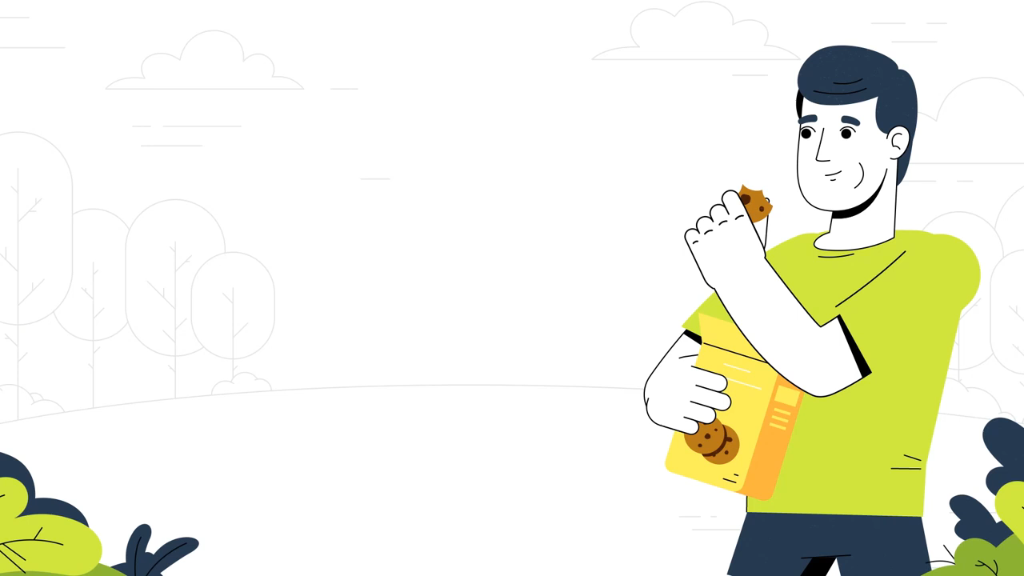
https://youtu.be/1ivzwSRTub0?si=ooSjmZ_J_7io8oLn

Slide 16
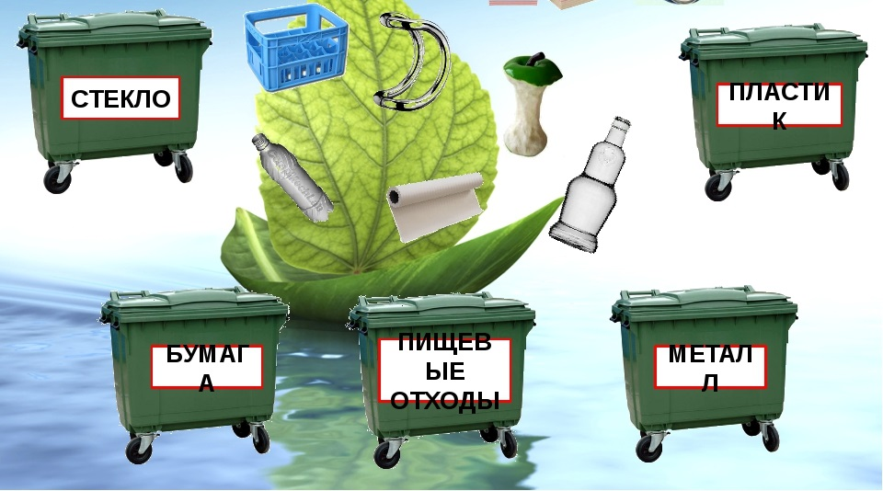
РАЗДЕЛЬНЫЙ СБОР МУСОРА
МАКУЛАТУРА
ПЛАСТИК
ПИЩЕВЫЕ ОТХОДЫ
СТЕКЛО

Slide 17
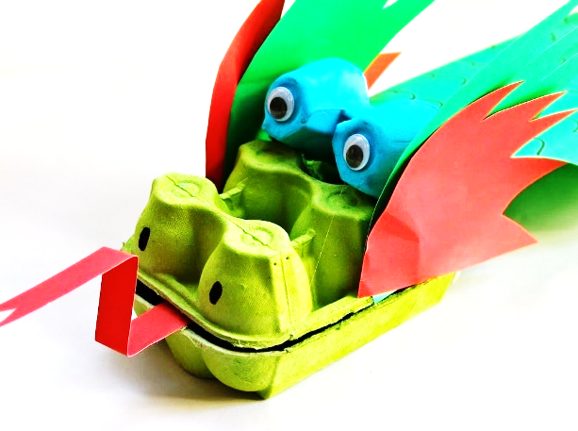
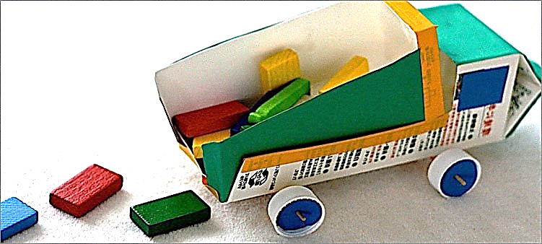
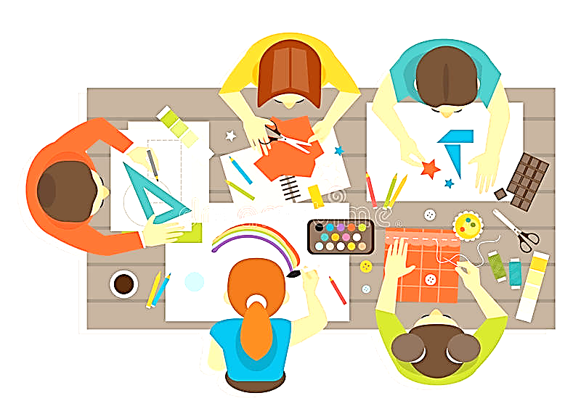
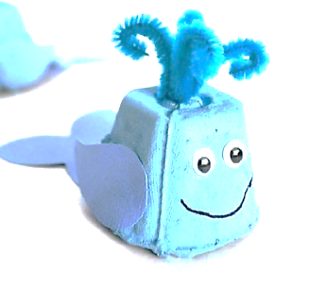
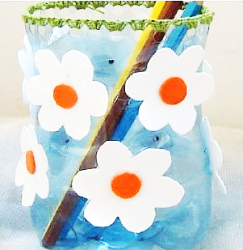
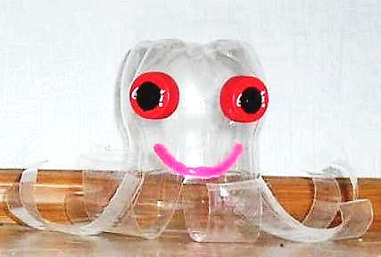
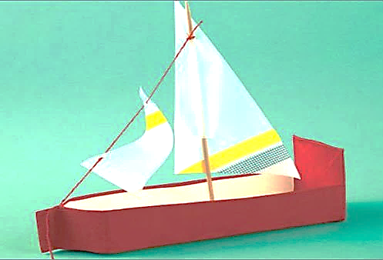
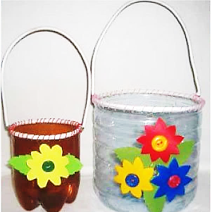
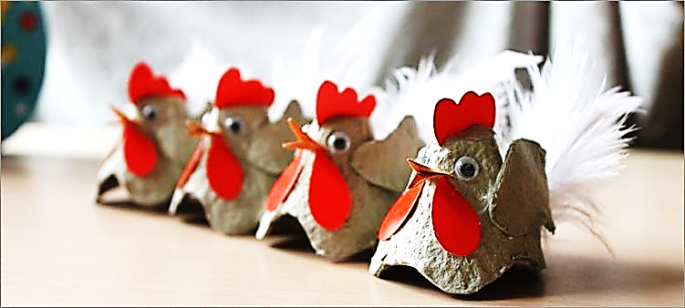
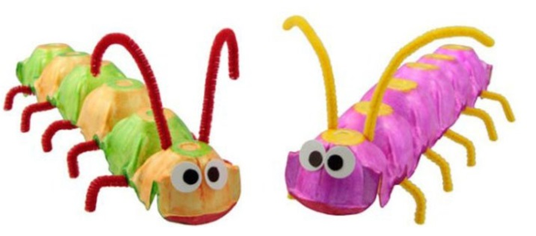
Проектная мастерская
«Мусор может быть полезным»
ПОВТОРНОЕ ИСПОЛЬЗОВАНИЕ БЫТОВЫХ ОТХОДОВ

Slide 19
https://www.youtube.com/watch?v=I9Lzrd-9aJ8

